Slide 1

Název SŠ: | SOU Uherský Brod
Autoři: | Ing. Radim Bublík
Název prezentace: (DUMu) | Pevný disk
Tematická oblast: | Hardware počítače
Ročník: | 1. ročník oboru Mechanik opravář motorových vozidel
Číslo projektu: | CZ.1.07/1.5.00/34.0369
Datum vzniku: | 24. 11. 2012
Uvedení autoři, není-li uvedeno jinak, jsou autory tohoto výukového materiálu a všech jeho částí. Tento projekt je spolufinancován ESF a státním rozpočtem ČR.

Slide 2
ANOTACE
Záměrem této sady výukových materiálů s názvem Hardware počítače je poskytnout žákům potřebné informace o technickém vybavení počítačů pro jejich lepší orientaci v informačních a komunikačních technologiích (zejména počítačích), se kterými se budou velmi pravděpodobně setkávat po celý svůj život.
Jednotlivé DUMy (prezentace a pracovní listy) v této sadě pokryjí postupně tematické oblasti, které jsou probírány v předmětu Informační a komunikační technologie na naší SŠ.
Tato prezentace je konkrétně zaměřena na tematický celek Pevný disk.

Slide 3
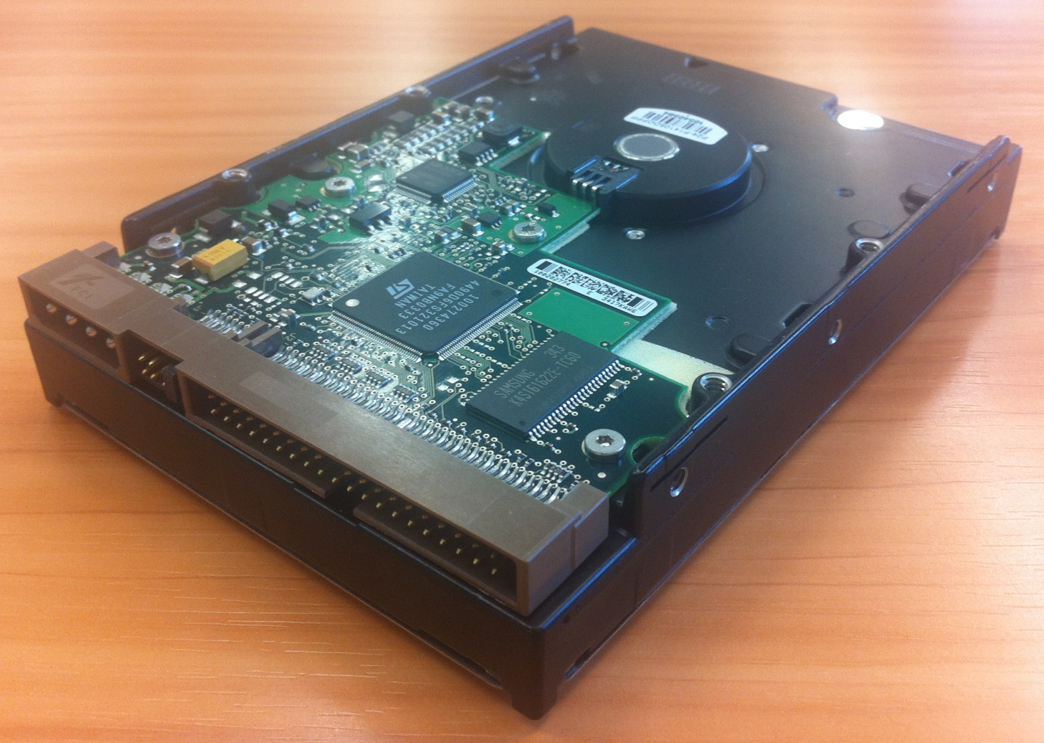
Pevný disk

Slide 4
Pevný disk - charakteristika
Pevný disk je již řadu let hlavní vysokokapacitní záznamové zařízení pro data v PC.
Pracuje na magnetickém principu (záznam dat na magnetocitlivou vrstvu rotujícího kotouče)
Jeho anglická zkratka je HDD = Hard Disk Drive
Pevné disky se dělí zejména podle velikosti:
    3,5“ (klasická velikost, pro stolní PC)
    2,5“ (pro notebooky)
    speciální (jako např. 1,8“ pro některé iPod)

Slide 5
Pevný disk – technické parametry
Hlavním parametrem je jeho kapacita, která se udává dnes většinou ve stovkách [GB] nebo v jednotkách [TB].
Vedlejšími parametry jsou:
  Počet otáček za minutu (angl. rpm = revolutions per minute). Nejčastěji 7200 ot/min.
  Velikost vyrovnávací cache paměti, např. 16 MB.
  Typ sběrnice, např. starší PATA, resp. UltraATA versus dnešní SATA, resp. SATA II či SATA III.

Slide 6
Rychlost pevných disků
Ne u každého pevného disku je nejdůležitější jeho kapacita – pevné disky, které se používají pro instalaci OS (a jejich zavádění do RAM při startu PC), potřebují být zároveň hodně rychlé.
Současné pevné disky renomovaných výrobců poskytují přenosové rychlosti okolo 100 MB/s, což je již velmi slušná rychlost, dostatečná ke svižnému provozu moderních OS, jako jsou např. Windows 7 či 8, ale i Apple OS X či Linux.

Slide 7
Rychlost rozhraní pevných disků
Aby mohly být pevné disky takto rychlé, bylo samozřejmě třeba postupně zrychlit i sběrnice, pomocí kterých jsou pevné disky připojeny do základní desky v PC. Zde jsou uvedeny:
PATA: UltraATA 100 … 100 MB/s
PATA: UltraATA 133 … 133 MB/s
SATA (1,5 Gbit/s) … 150 MB/s
SATA II (3 Gbit/s) … 300 MB/s
SATA III (6 Gbit/s) … 600 MB/s

Slide 8
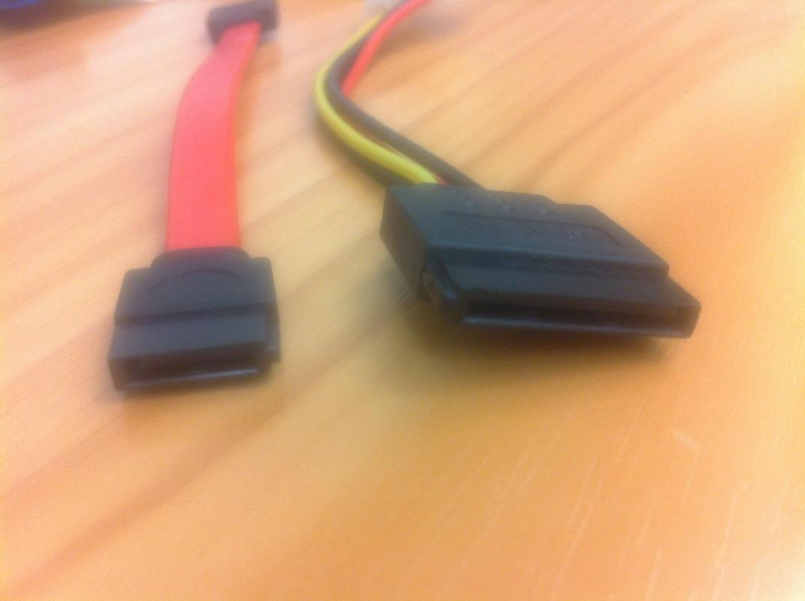
Konektory a kabely pevných disků
Serial ATA (SATA), všechny verze
Datový konektor
Napájecí konektor

Slide 9
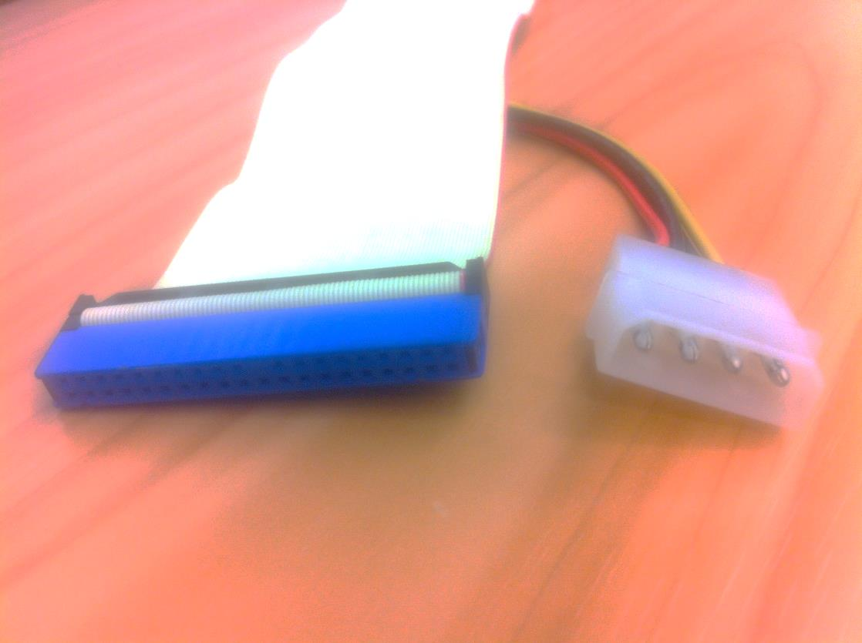
Konektory a kabely pevných disků
Parallel ATA (PATA), Ultra ATA
Datový konektor
Napájecí konektor
(Molex)

Slide 10
Další zdroje informací o Pevných discích
Zde jsou uvedeny některé zajímavé externí zdroje:
http://en.wikipedia.org/wiki/Parallel_ATA
nebo
http://cs.wikipedia.org/wiki/SATA
případně
http://cs.wikipedia.org/wiki/Pevn%C3%BD_disk

Slide 11
Použité zdroje
Výukový materiál je výhradně dílem autora (včetně fotografií).

